Slide 1
«Развитие инициативы и творческих способностей дошкольников в театрализованной деятельности на татарском языке как условие социализации дошкольников»
М.Т Мугинова, воспитатель по обучению татарскому языку
первой квалификационной категории

Slide 2
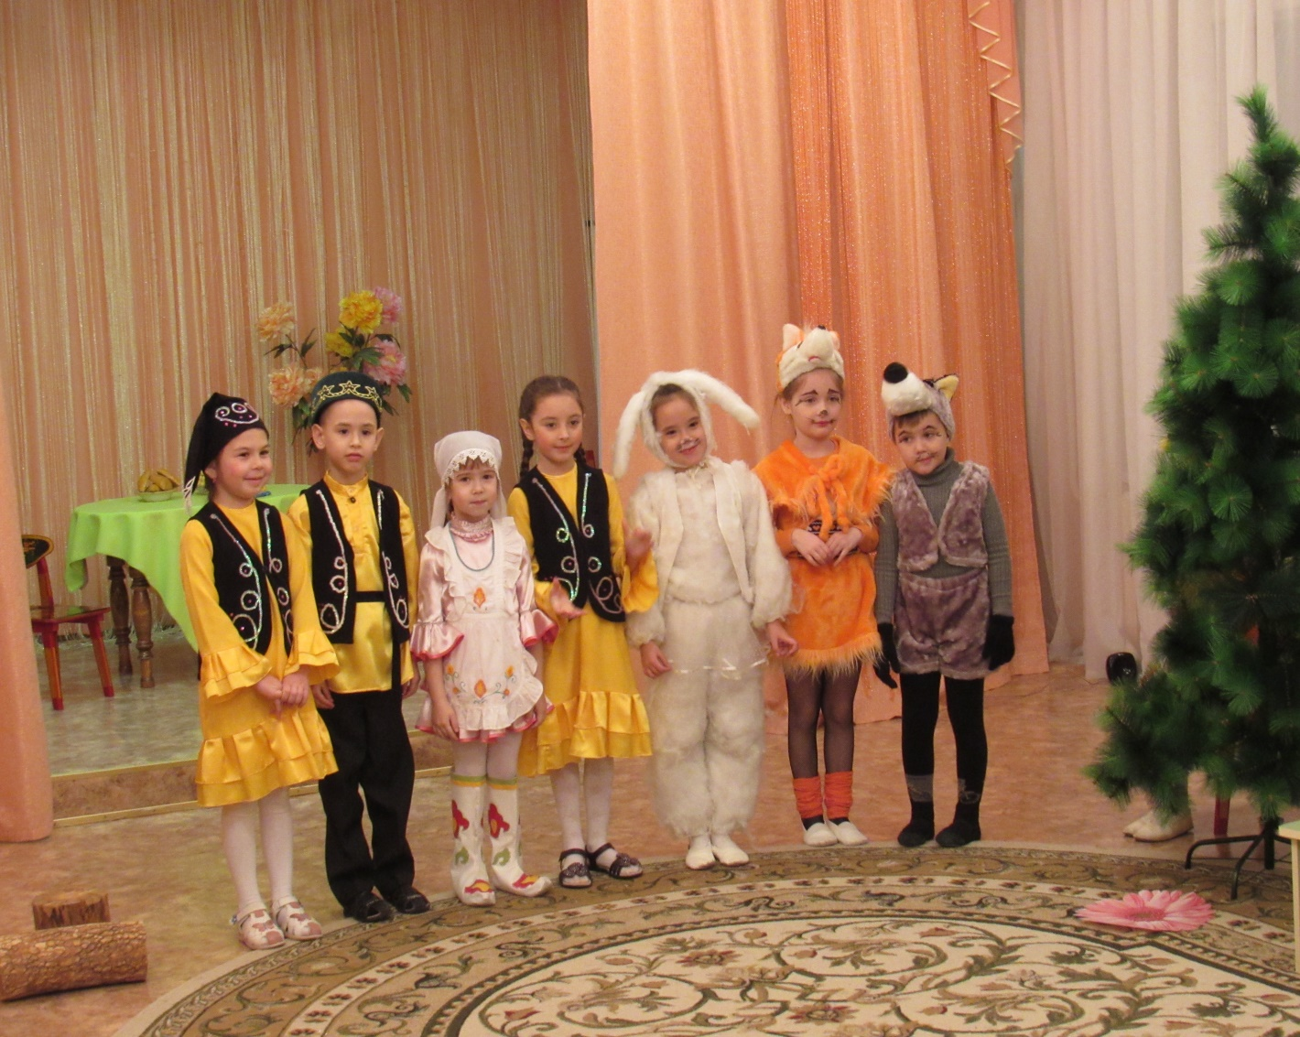
Театрализованная деятельность
- уникальное средство развития инициативы ребенка, его творческих способностей

Slide 3
«Театрализация – это волшебный мир, в котором ребёнок радуется, играя, а играя, познаёт мир»

Slide 4
Развитие творческих способностей – это процесс, во время которого ребенок усваивает ценности, традиции, культуру общества,
в котором ему предстоит жить.

Slide 5
Театрализованная деятельность
на татарском языке
совершенствование речи
активизируется словарь
совершенствуется интонационный строй речи
улучшается диалогическая речь
развивается память
обогащаются знания
совершенствуется звуковая культура речи
улучшается грамматический строй речи

Slide 6
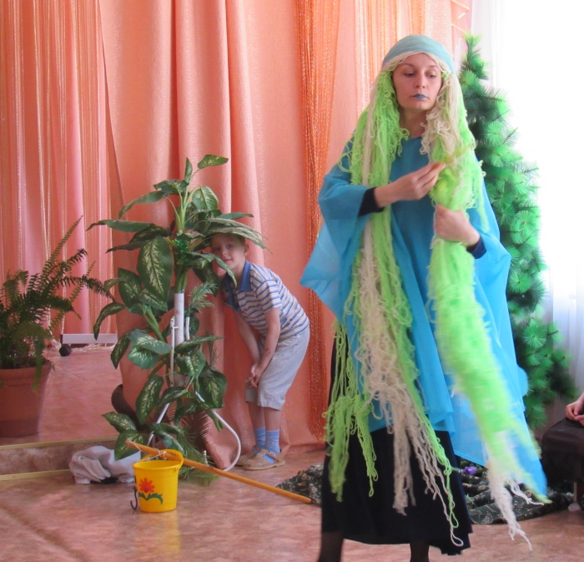
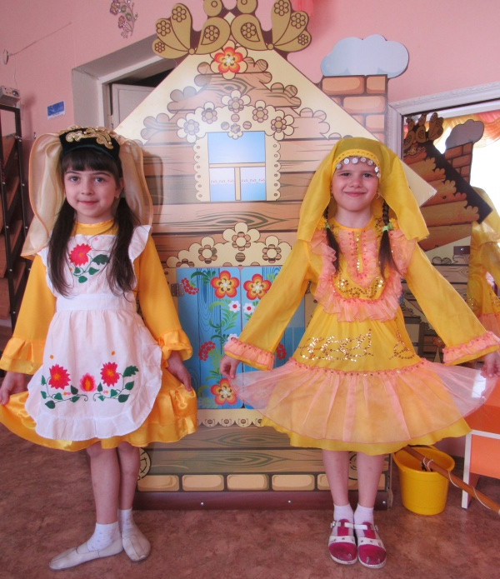
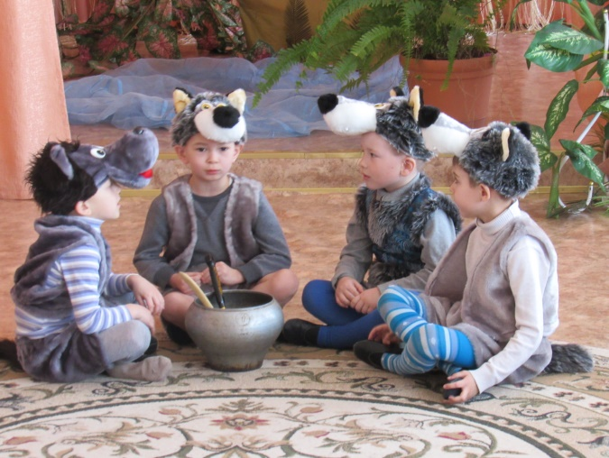
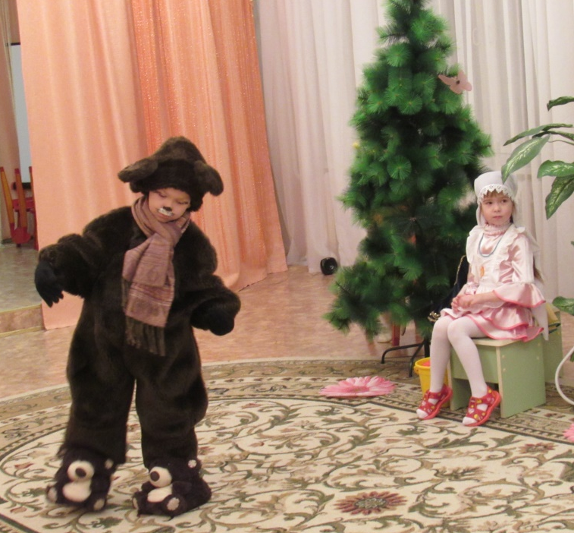
ТЕАТРАЛИЗОВАННАЯ ИГРА

Slide 7
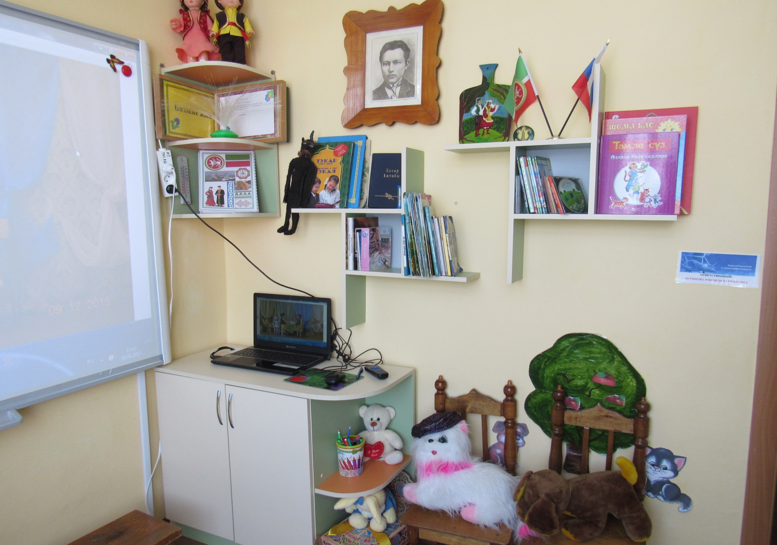
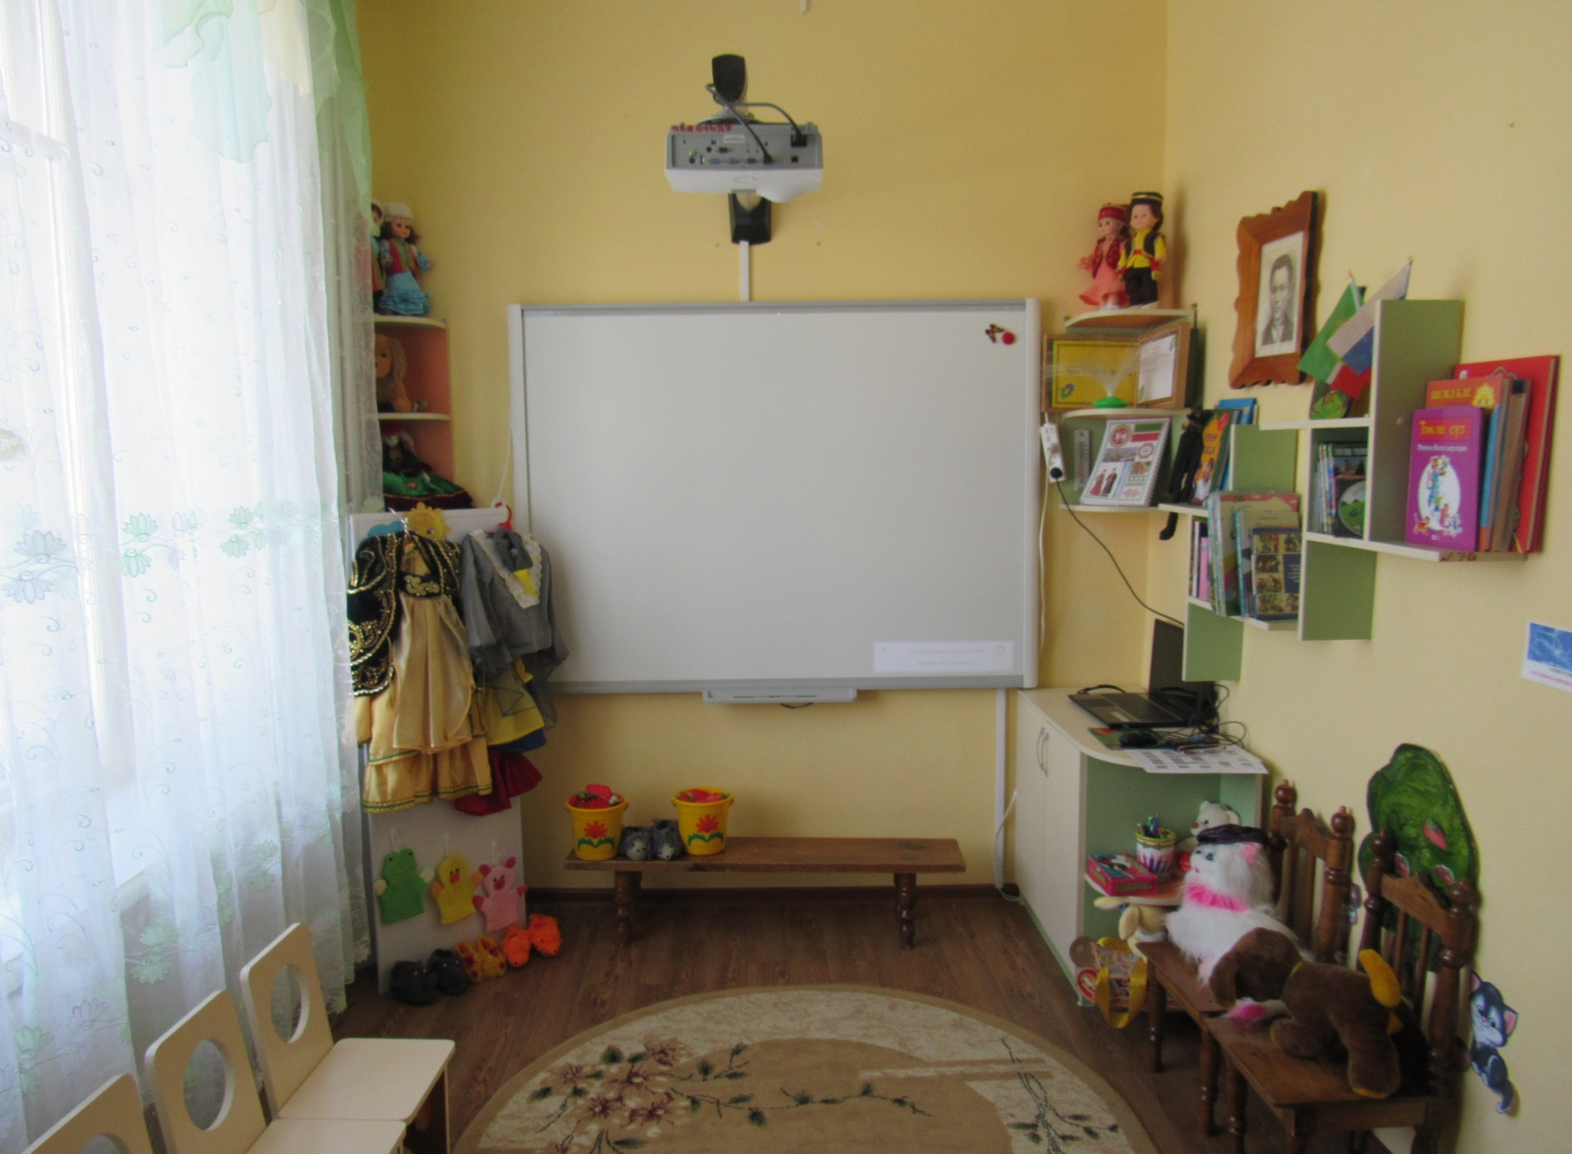
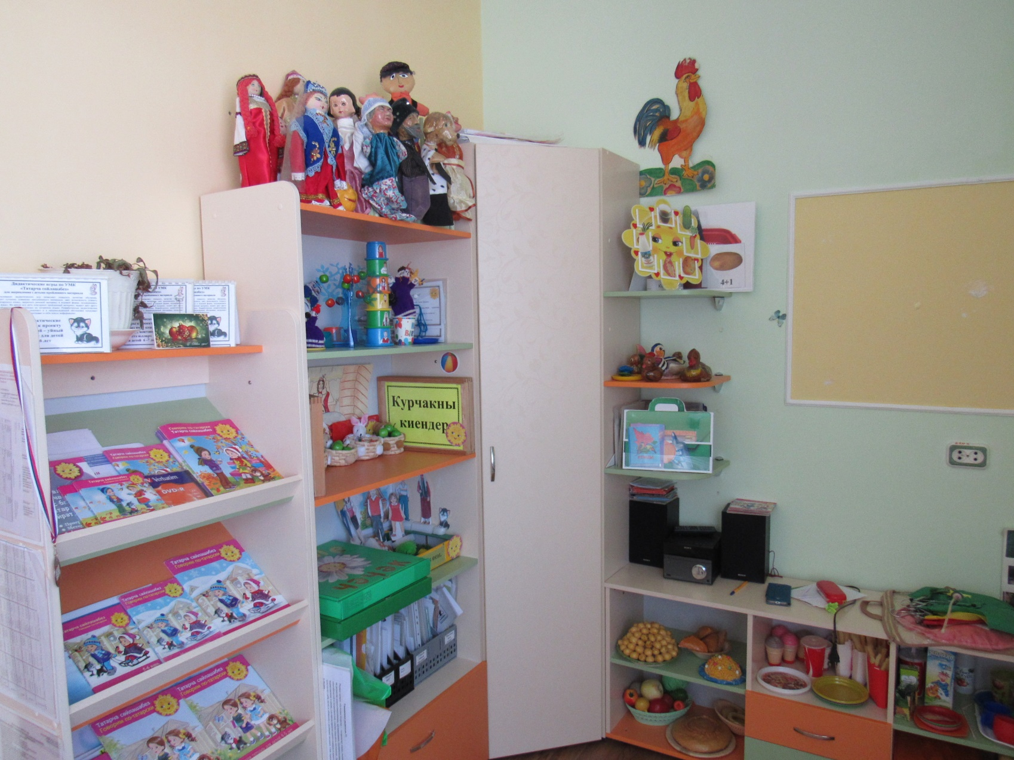
Развивающая предметно-пространственная среда

Slide 8
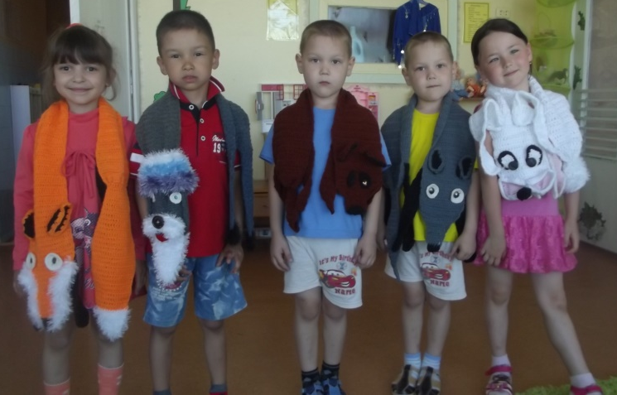
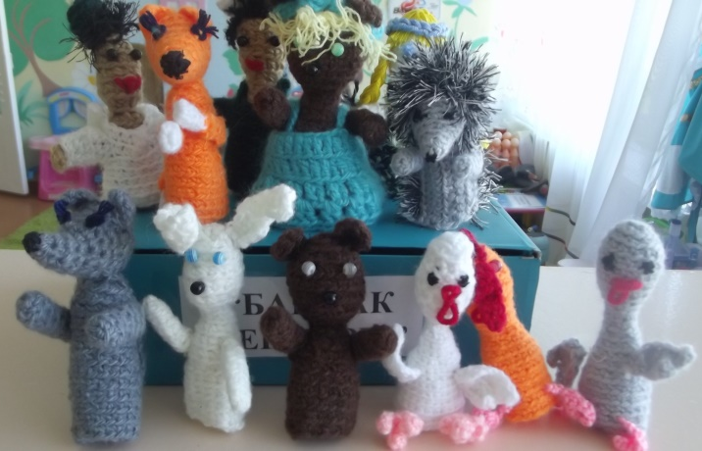
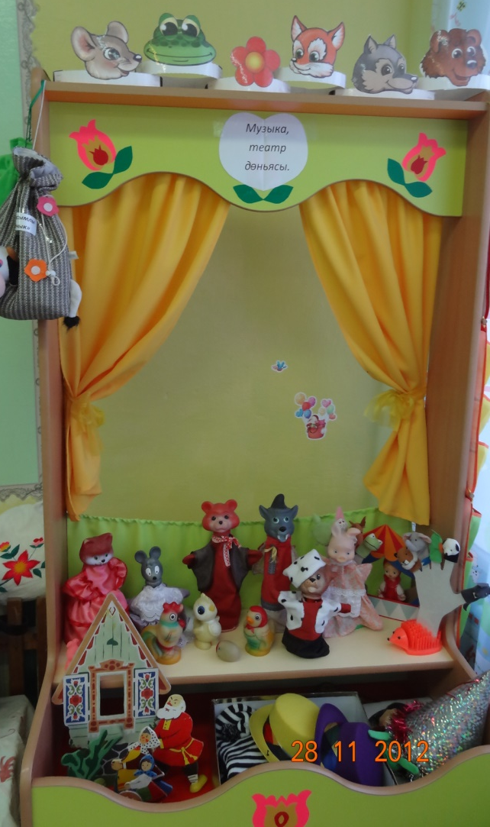
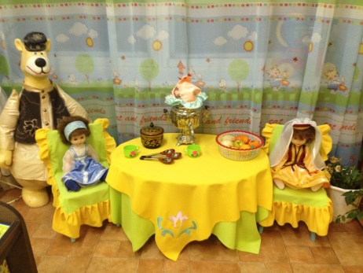
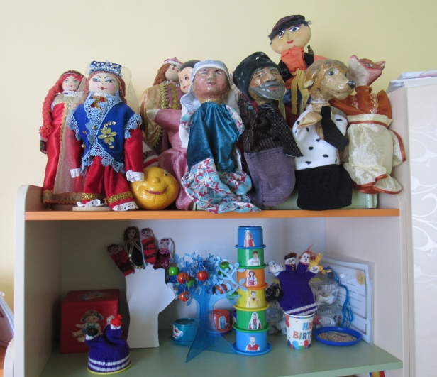
Развивающая предметно-пространственная среда

Slide 9
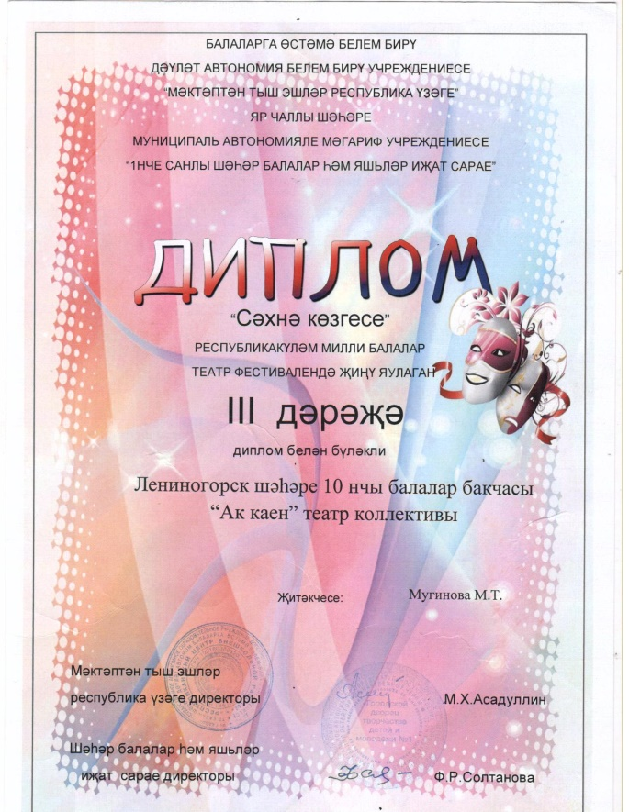
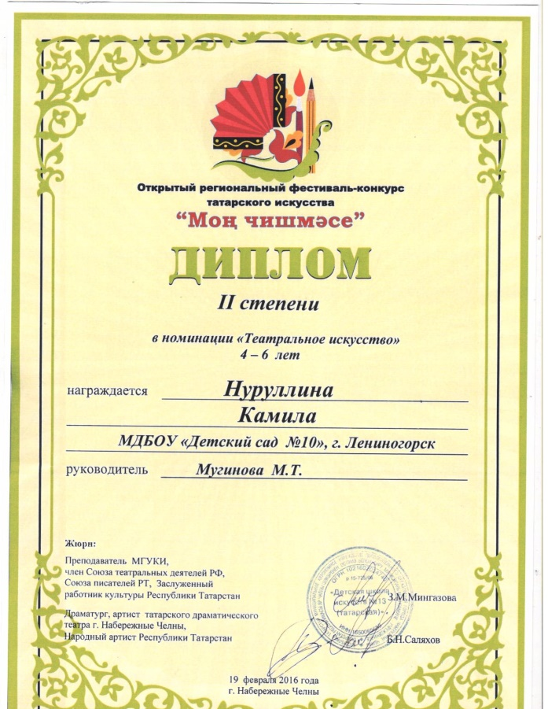
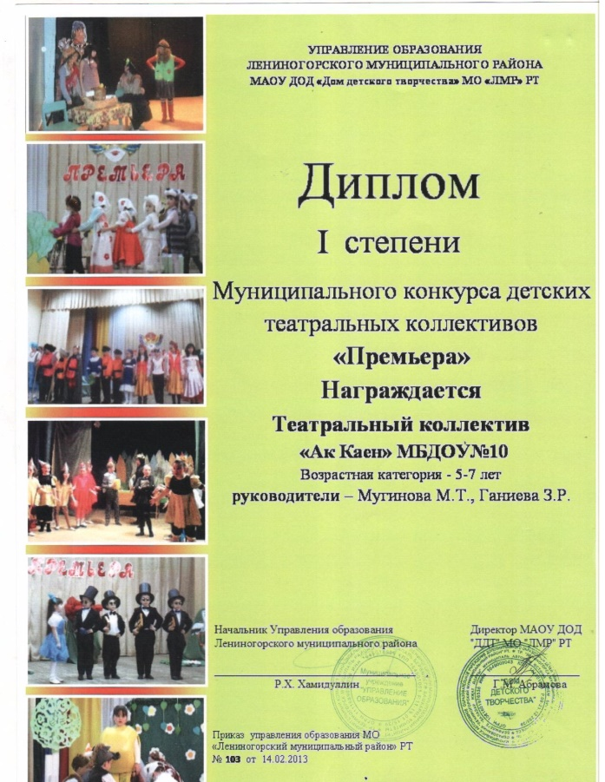
АК КАЕН

Slide 10
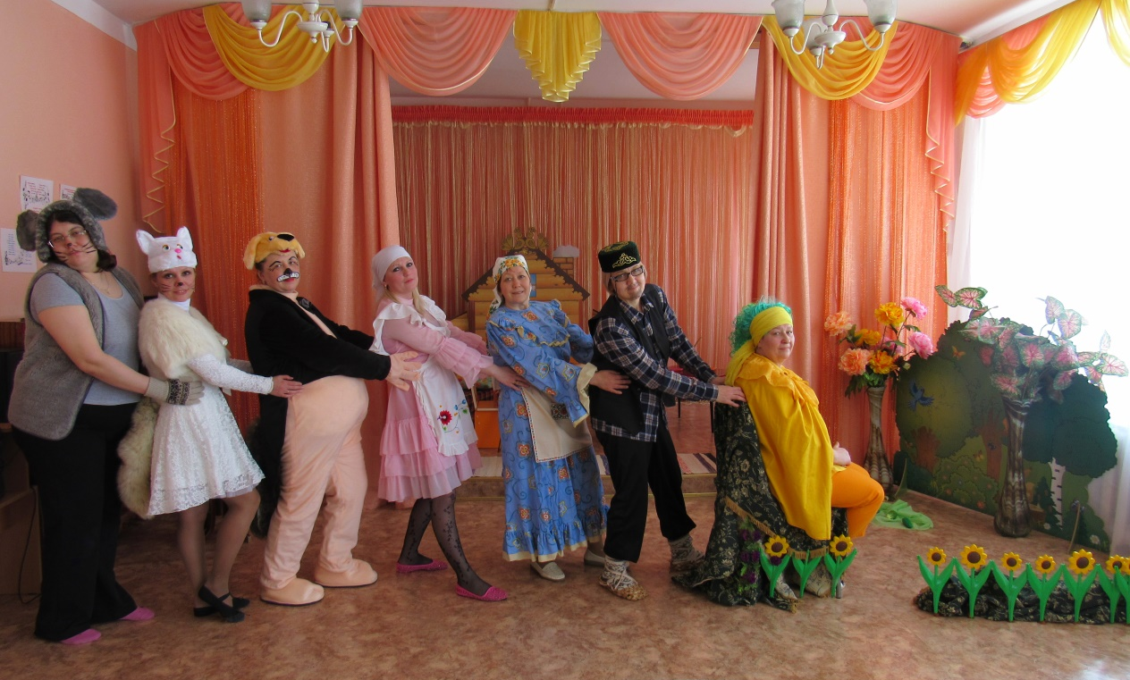
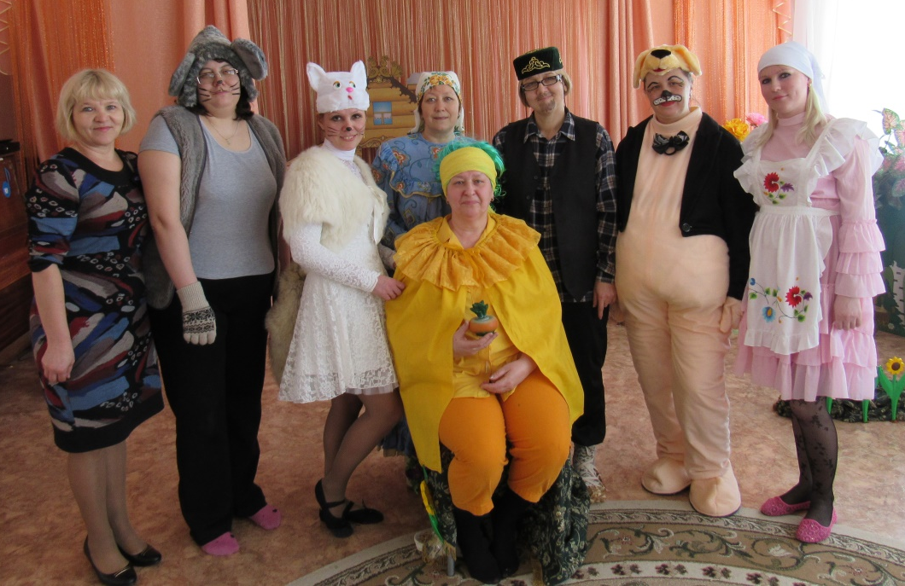
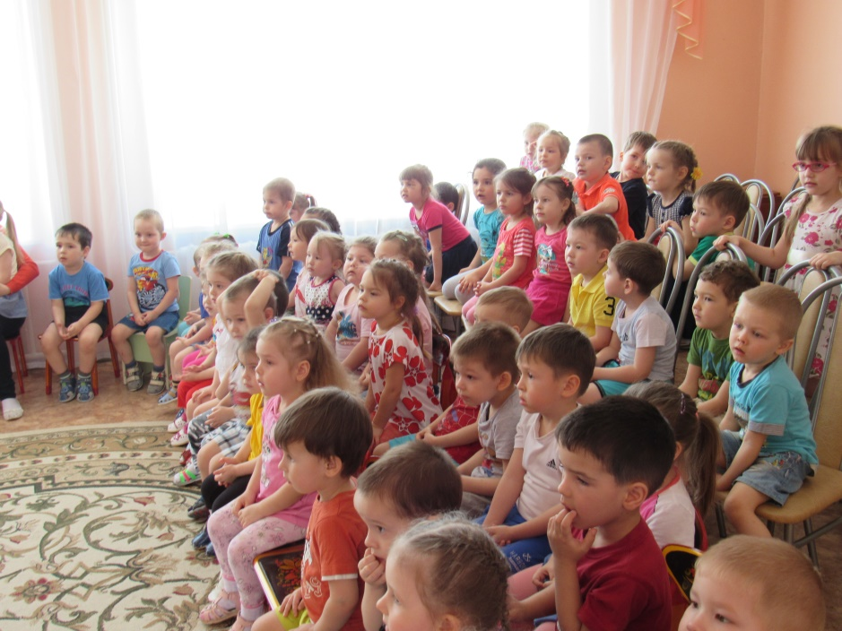
Взаимодействие с родителями, воспитателями, педагогами-специалистами

Slide 11
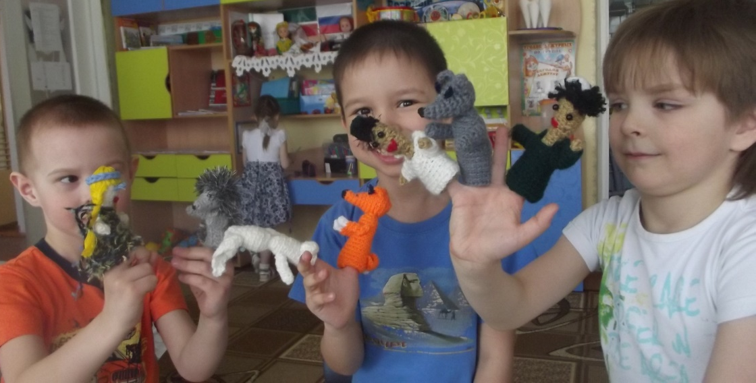
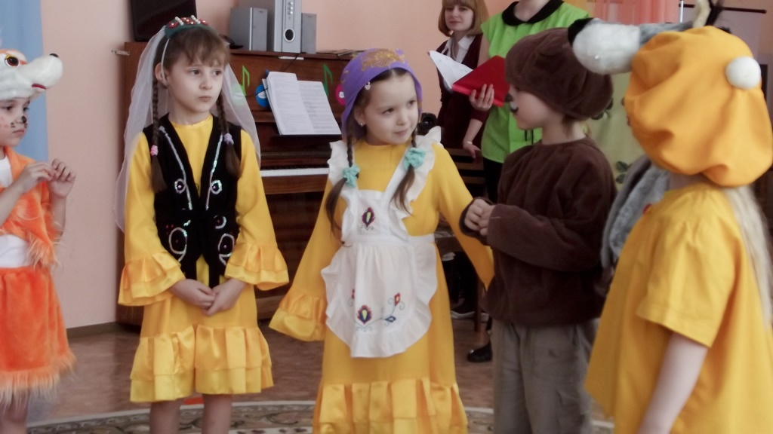
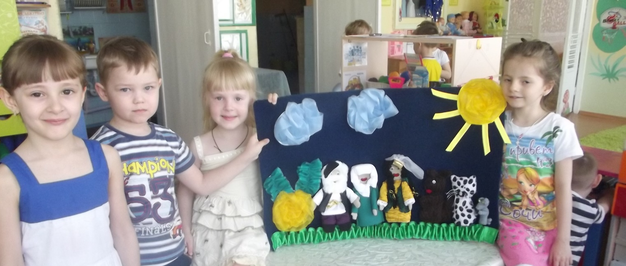

Slide 12
СПАСИБО
ЗА
ВНИМАНИЕ!

